Slide 1
第四讲习题答案
基本体

Slide 2
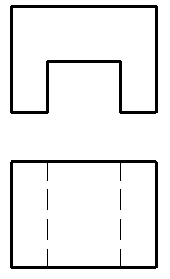
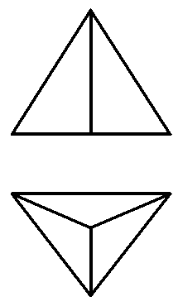
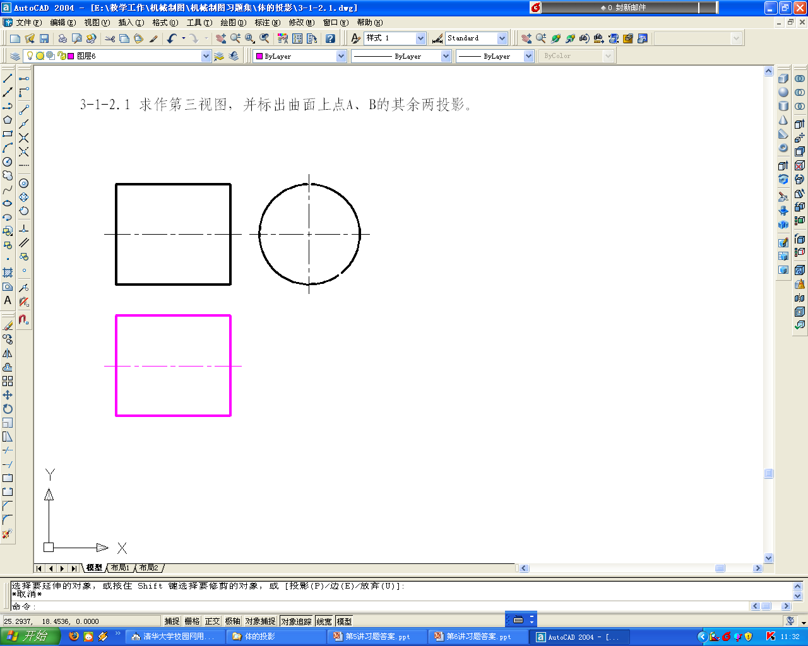
说明
1. 投影轴和45度线； 用圆规或直尺量取。
2. 线段重合画法(等级)：
粗实线>虚线>点画线>细实线
3. 点画线：表示对称中心线时，可不画。
表示轴线时，必须画。

Slide 3
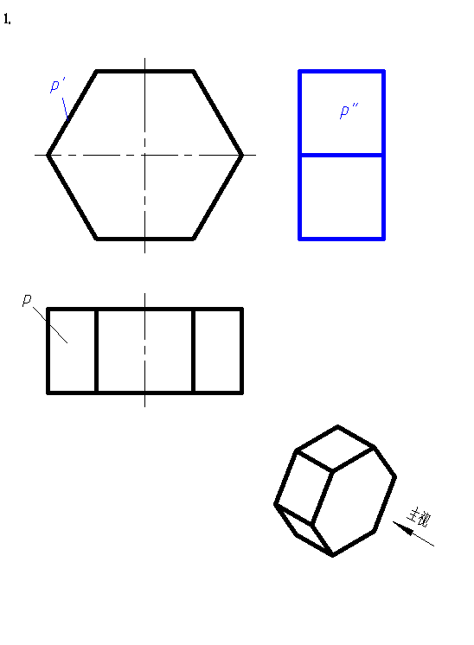
3-1-1-1 求作第三视图，并标出平面P（所给投影为可见）的其余两个投影。

Slide 4
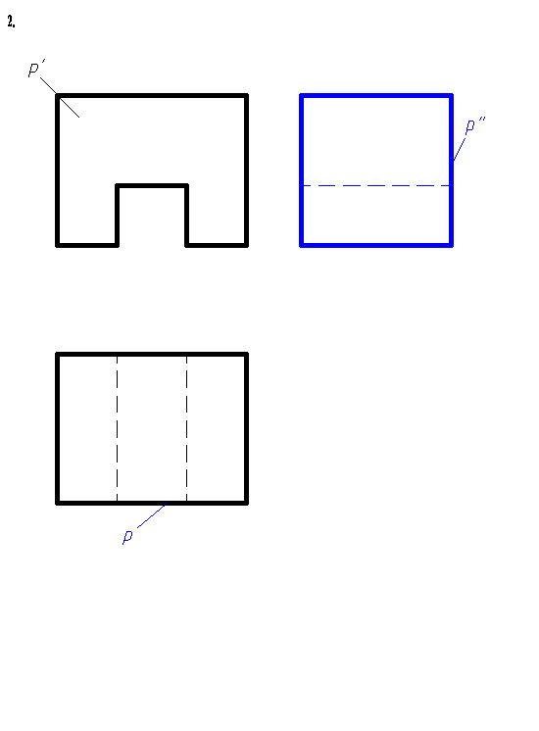

3-1-1-2 求作第三视图，并标出平面P（所给投影为可见）的其余两个投影。

Slide 5
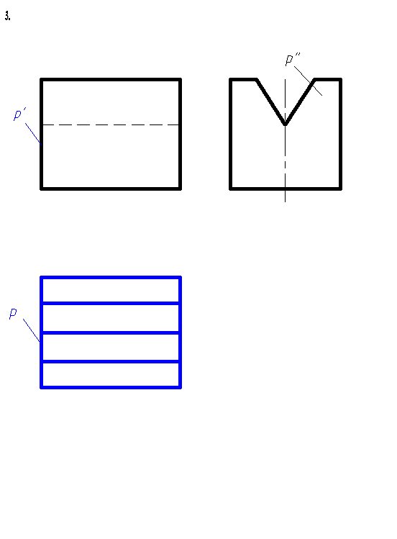

3-1-1-3 求作第三视图，并标出平面P（所给投影为可见）的其余两个投影。

Slide 6
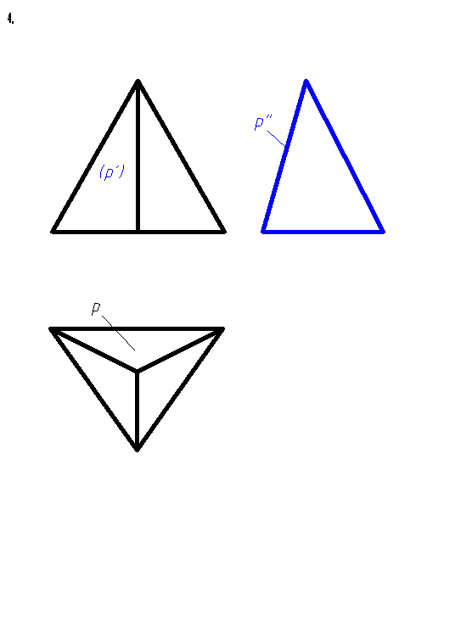
3-1-1-4 求作第三视图，并标出平面P（所给投影为可见）的其余两个投影。

Slide 7
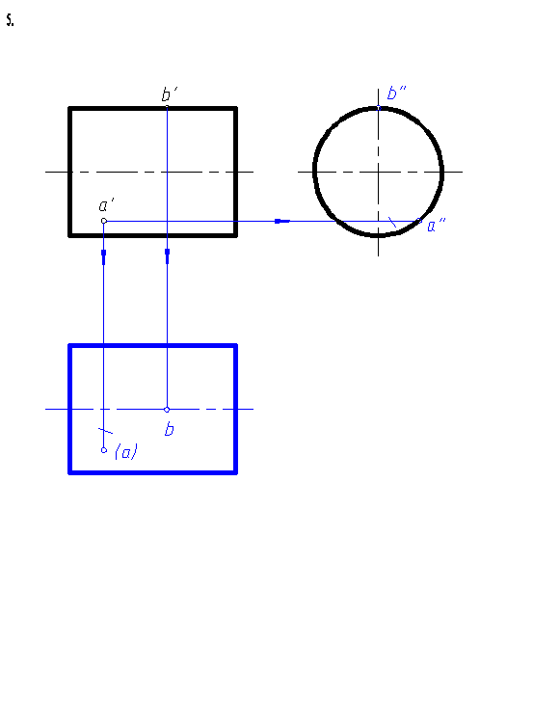
3-1-2-1 求作第三视图，并标出曲面上点A、B的其余两个投影。

Slide 8
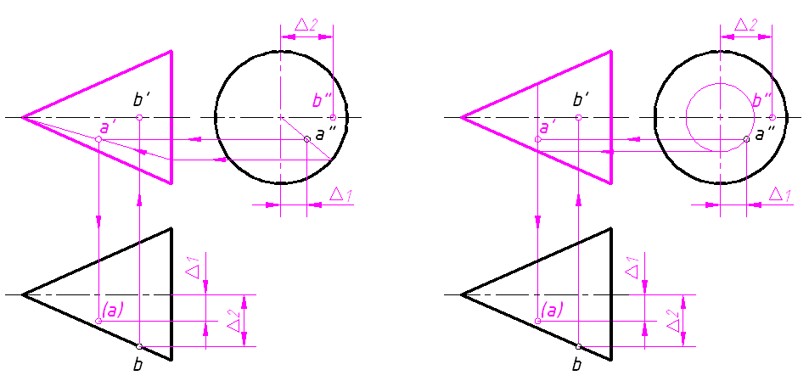
3-1-2-2 求作第三视图，并标出曲面上点A、B的其余两个投影。

Slide 9
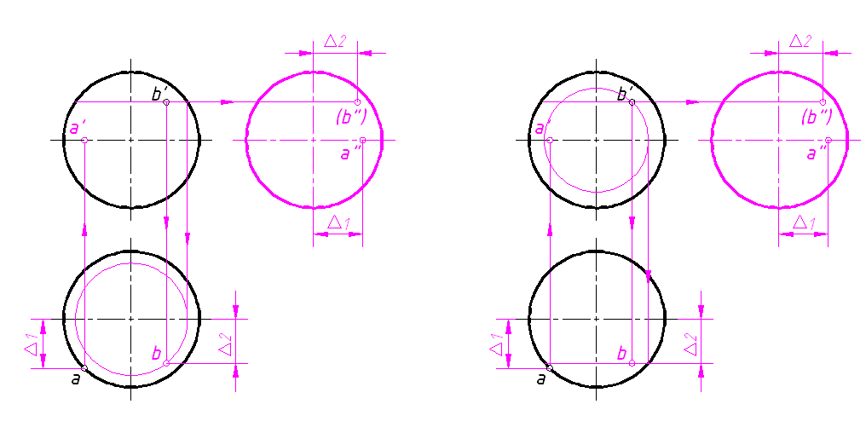
3-1-2-3 求作第三视图，并标出曲面上点A、B的其余两个投影。

Slide 10
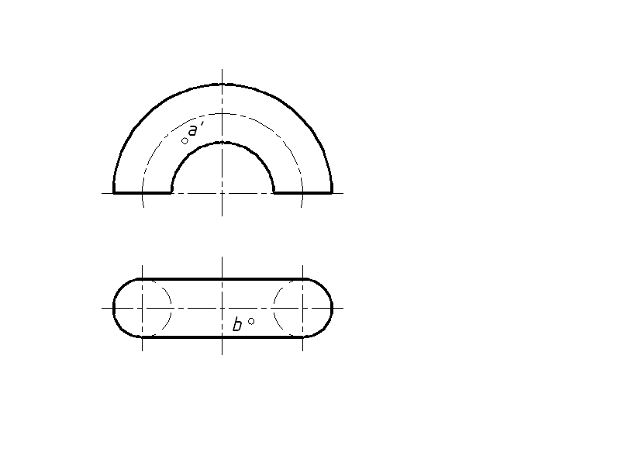
3-1-2-4 求作第三视图，并标出曲面上点A、B的其余两个投影。

Slide 11
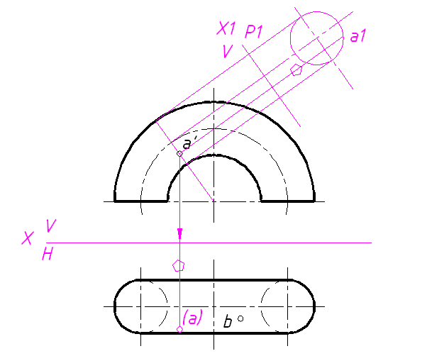
3-1-2-4 求作第三视图，并标出曲面上点A、B的其余两个投影。

Slide 12
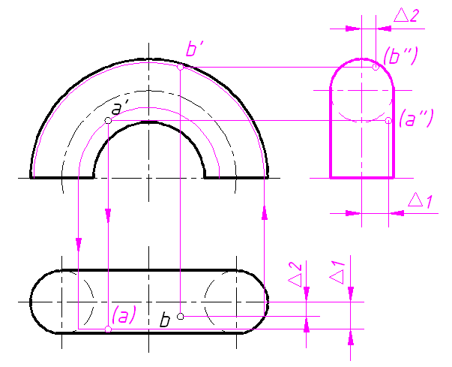
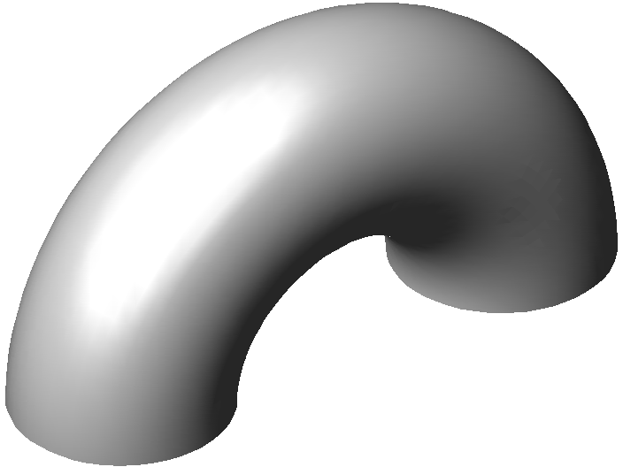
3-1-2-4 求作第三视图，并标出曲面上点A、B的其余两个投影。

Slide 13
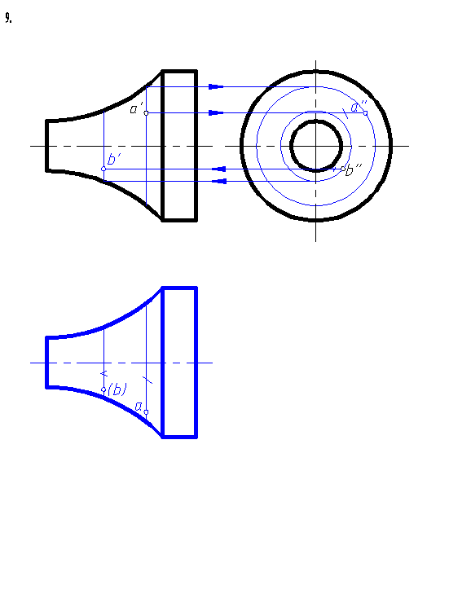
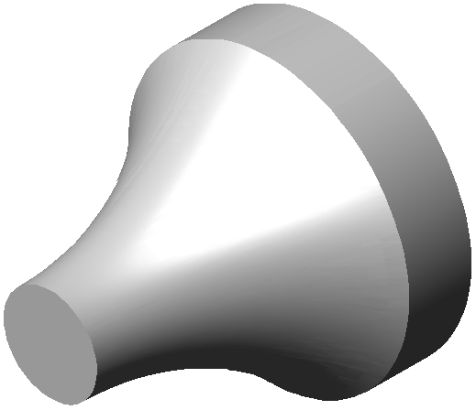
3-1-2-5 求作第三视图，并标出曲面上点A、B的其余两个投影。
圆环面

Slide 14
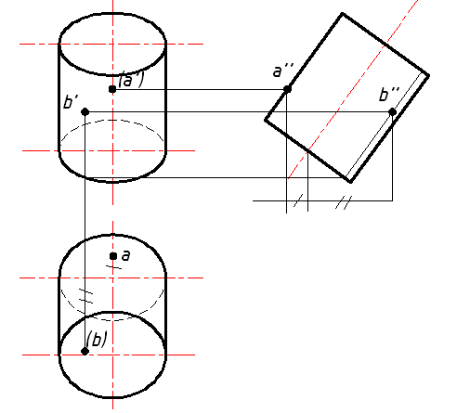
3-1-2-6 求作第三视图，并标出曲面上点A、B的其余两个投影。
注意：
任何情况下，几何作图可以精确绘制和借助的图形只有直线和圆弧。

Slide 15
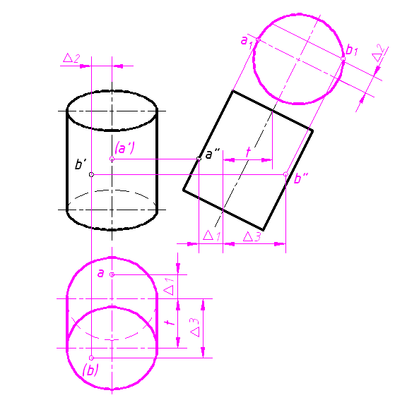
3-1-2-6 求作第三视图，并标出曲面上点A、B的其余两个投影。
左右方位基准面
P_{V}
P₁
左
右
左
右

Slide 16
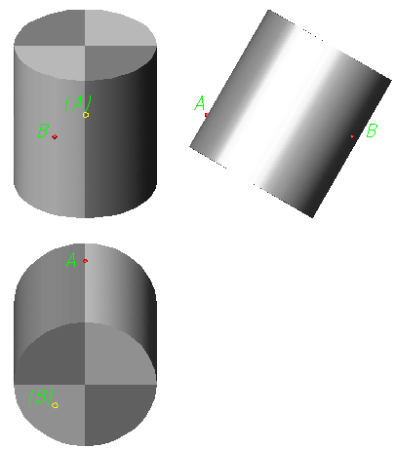
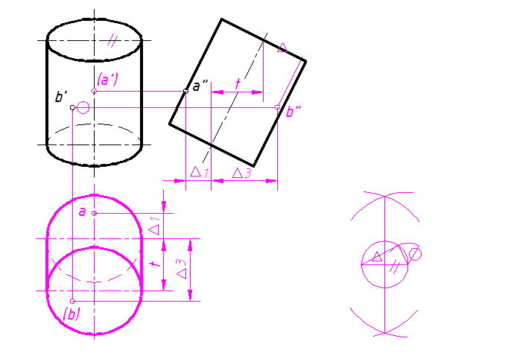
3-1-2-6 求作第三视图，并标出曲面上点A、B的其余两个投影。

Slide 17
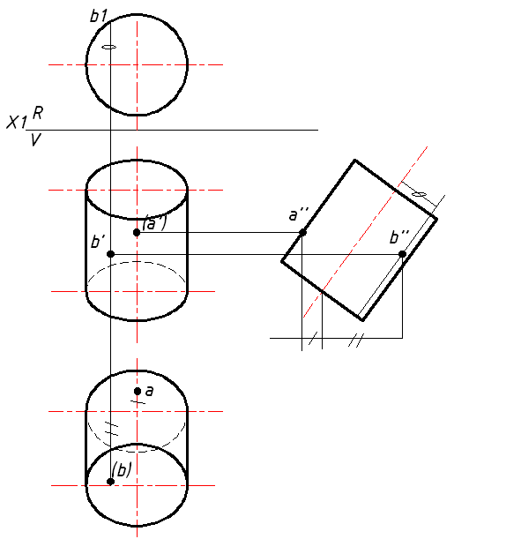
3-1-2-6 求作第三视图，并标出曲面上点A、B的其余两个投影。
不符合换面法的原则！
不规范！

Slide 18
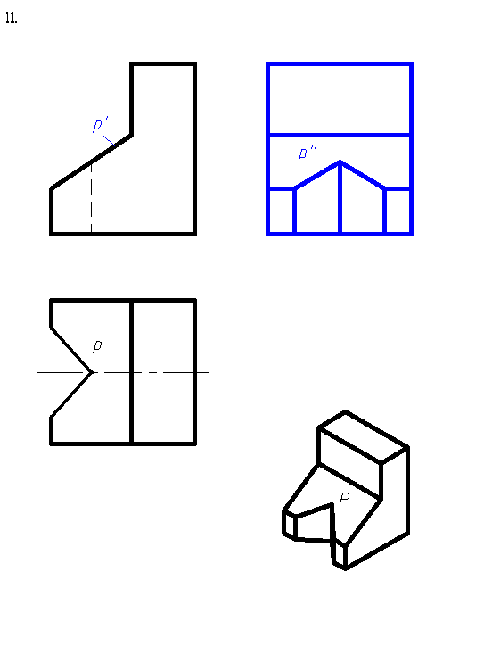
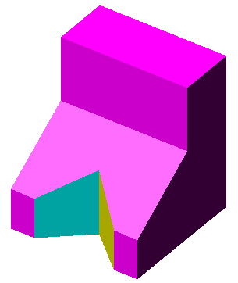
3-2-1-1 画出第三视图，并标出面P的其余两个投影。
注意：
1. 类似形。
2. 截断面上的顶点一定有直线与其连接。

Slide 19
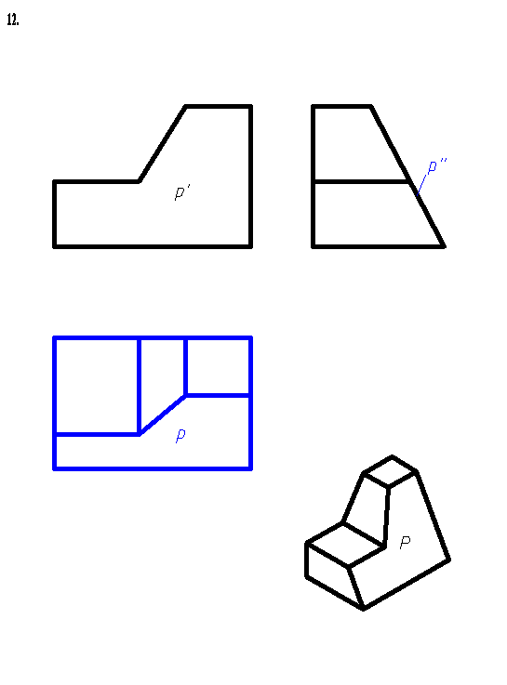
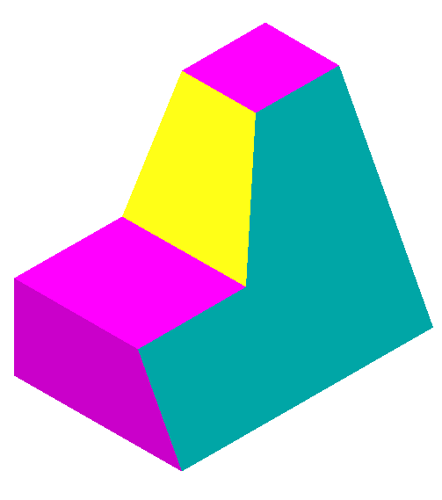
3-2-1-2 画出第三视图，并标出面P的其余两个投影。

Slide 20
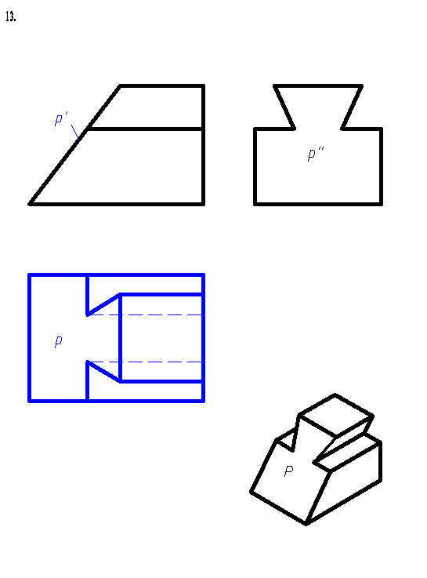

3-2-1-3 画出第三视图，并标出面P的其余两个投影。

Slide 21
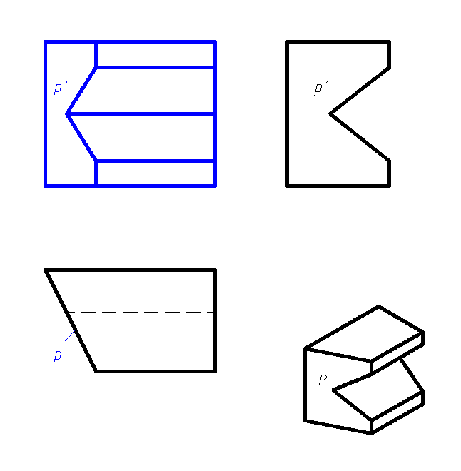

3-2-1-4 画出第三视图，并标出面P的其余两个投影。

